Slide 1
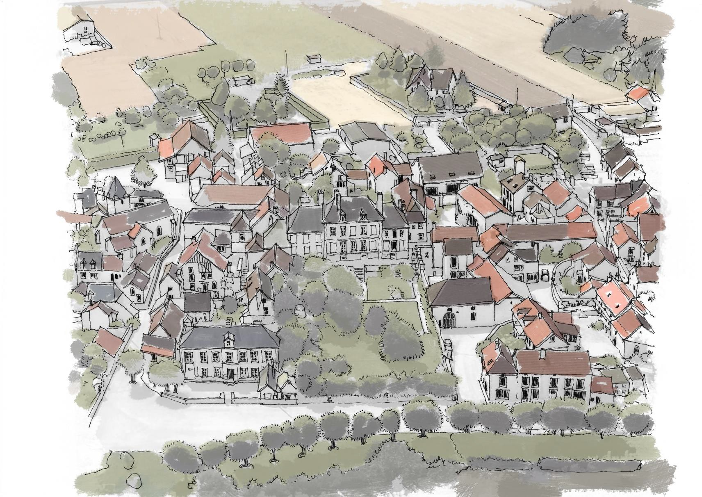
Le patrimoine, un atout pour le climat
Atelier Technique National – Assemblée Nationale – 23 novembre 2023
Marie-Jeanne Jouveau, Architecte du patrimoine, agence CAPLA – MCFA ENSAPLV

Slide 2
Construire c’est collaborer avec la terre, : c’est mettre une marque
humaine sur un paysage qui en sera à jamais modifié
Marguerite Yourcenar Les mémoires d’Hadrien

Slide 3
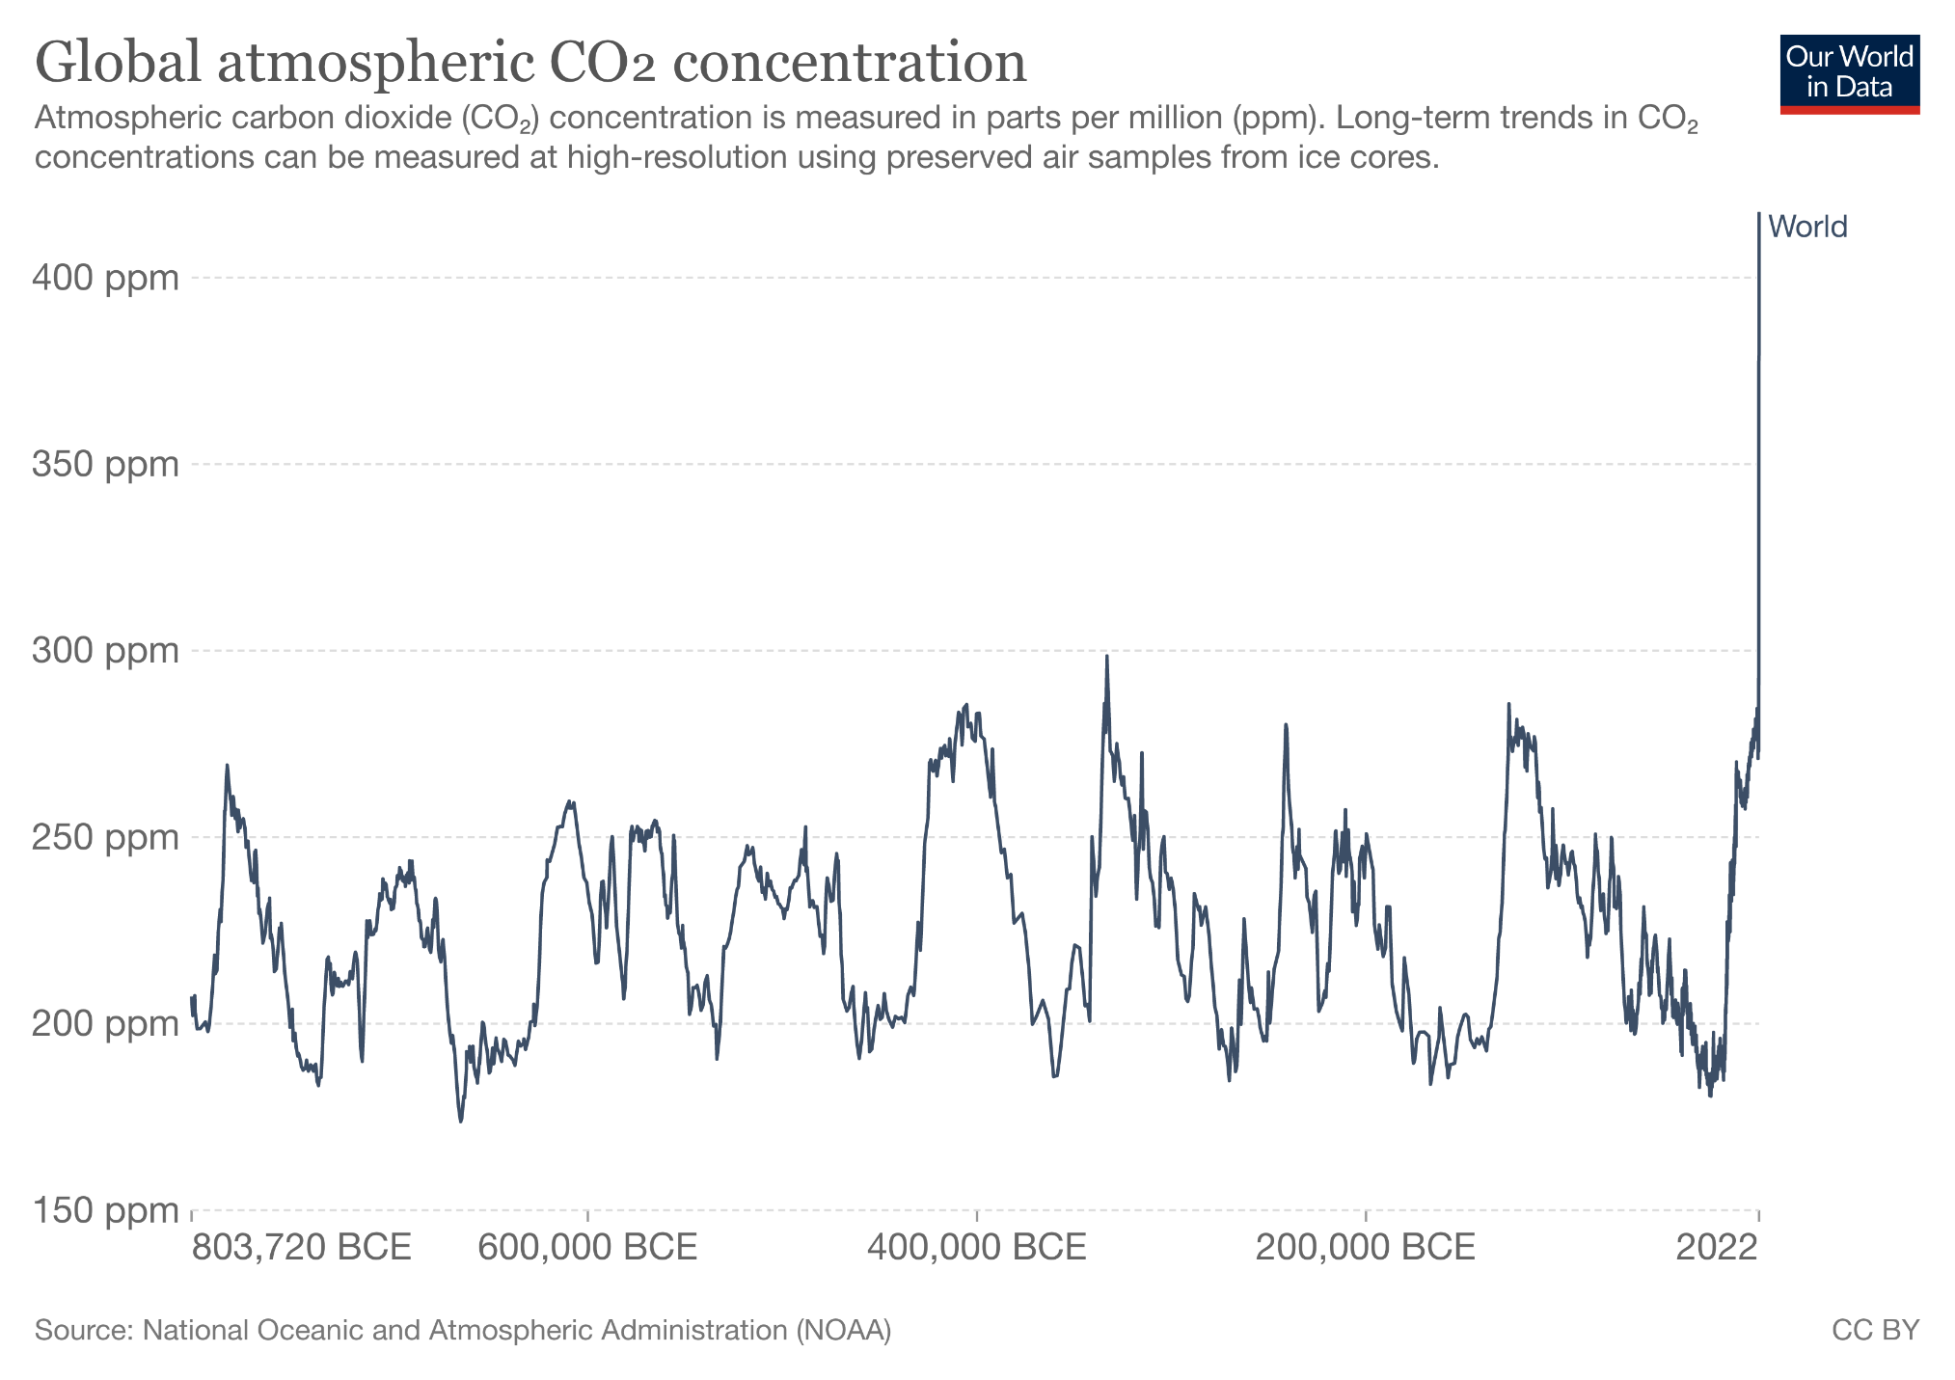

Slide 4
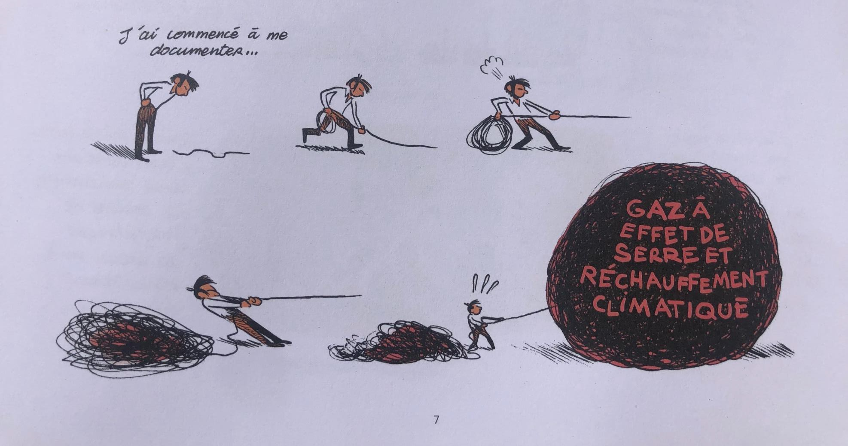
Extrait : un Monde sans fin_C. Blain JM. Jancovici _ed. Dargaud

Slide 5
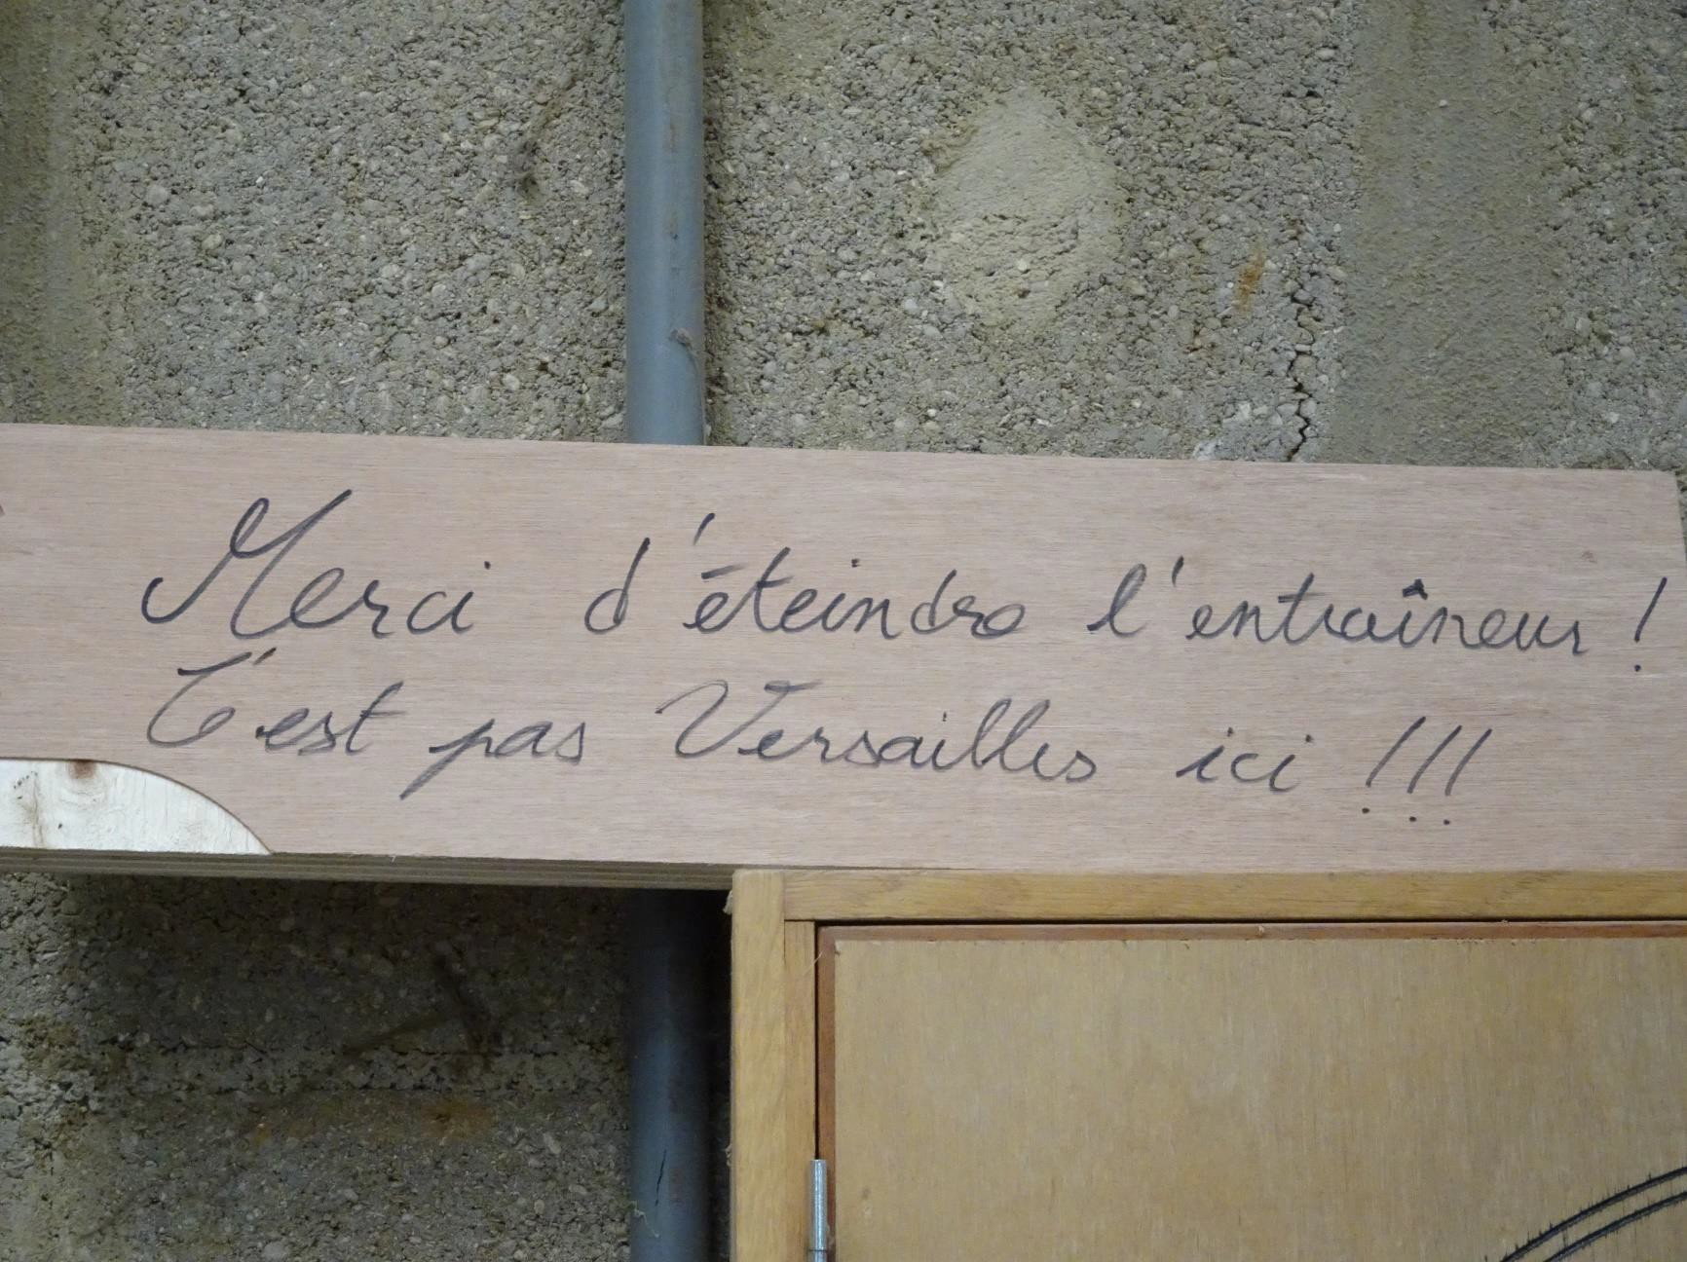
La question de l’énergie
Ateliers de la fondation Couberrtin_crédit V.Villaneau, architecte du Patrimoine

Slide 6
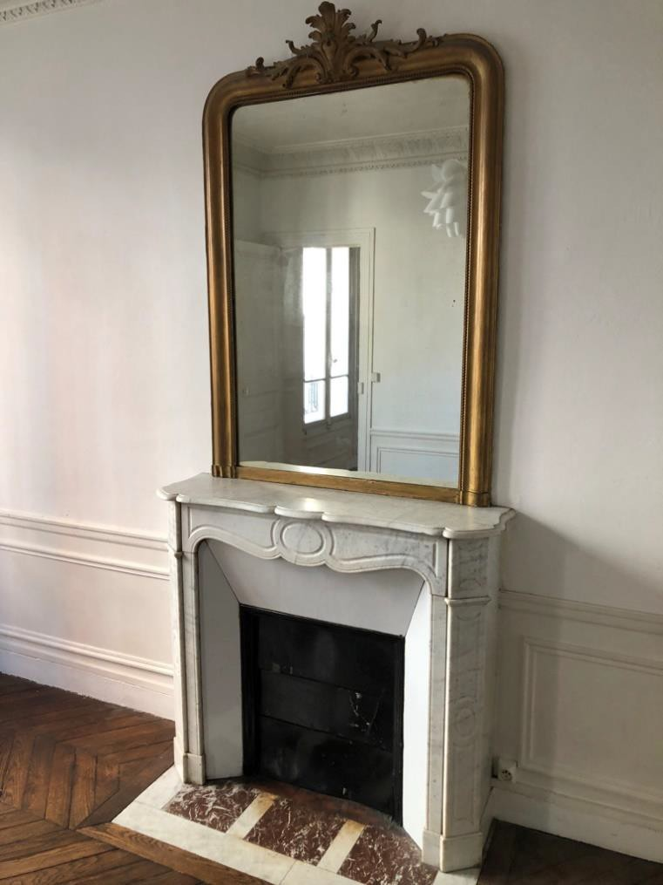
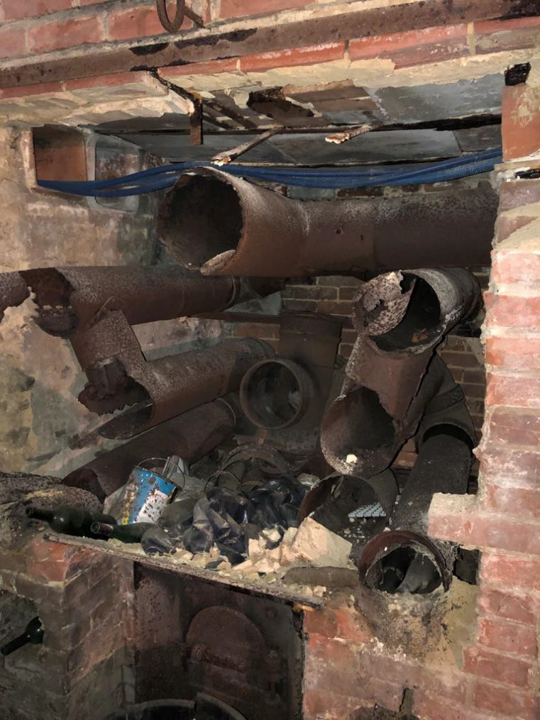
Cheminée d’un immeuble parisien début XXème_crédit Capla
Ancien système de distribution d’air chaud du château de Saint-Mars-la-Brière_crédit Capla

Slide 7
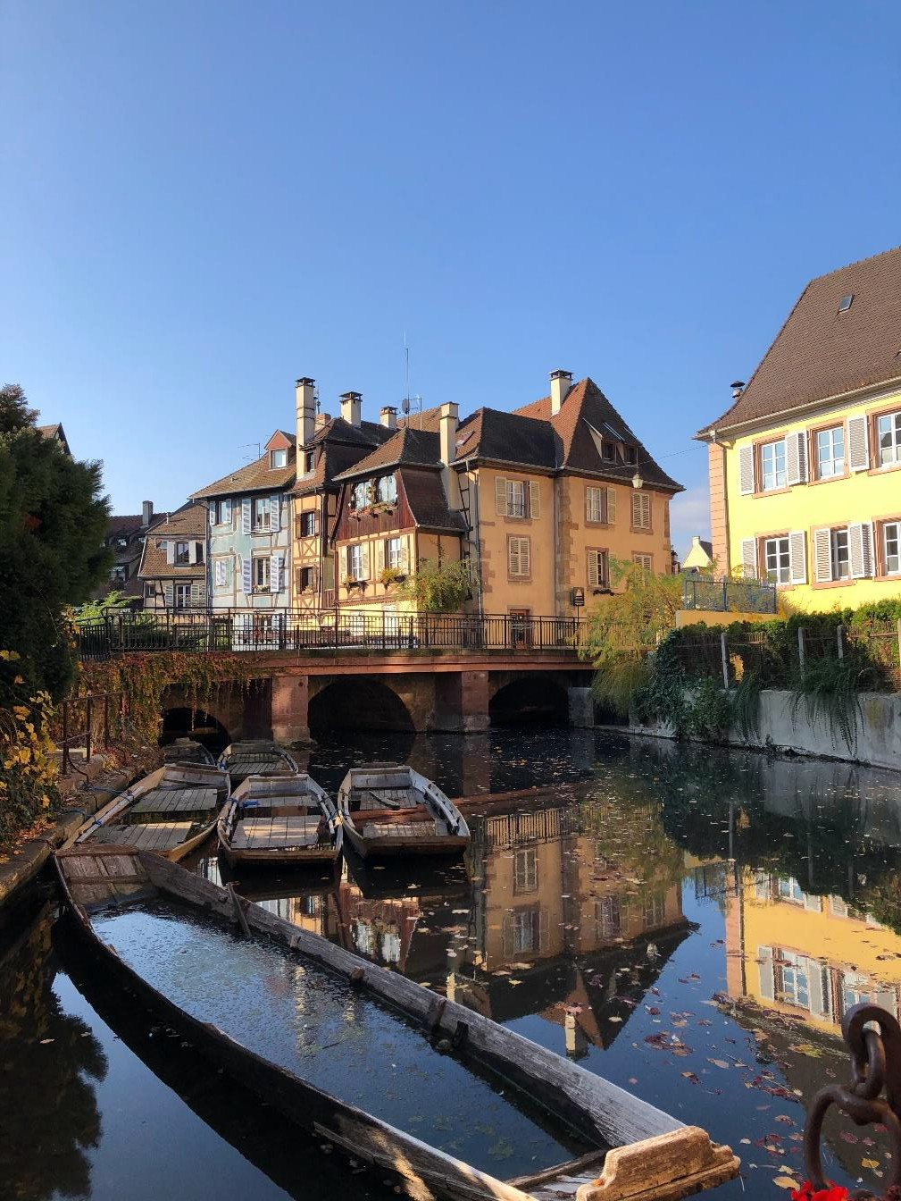
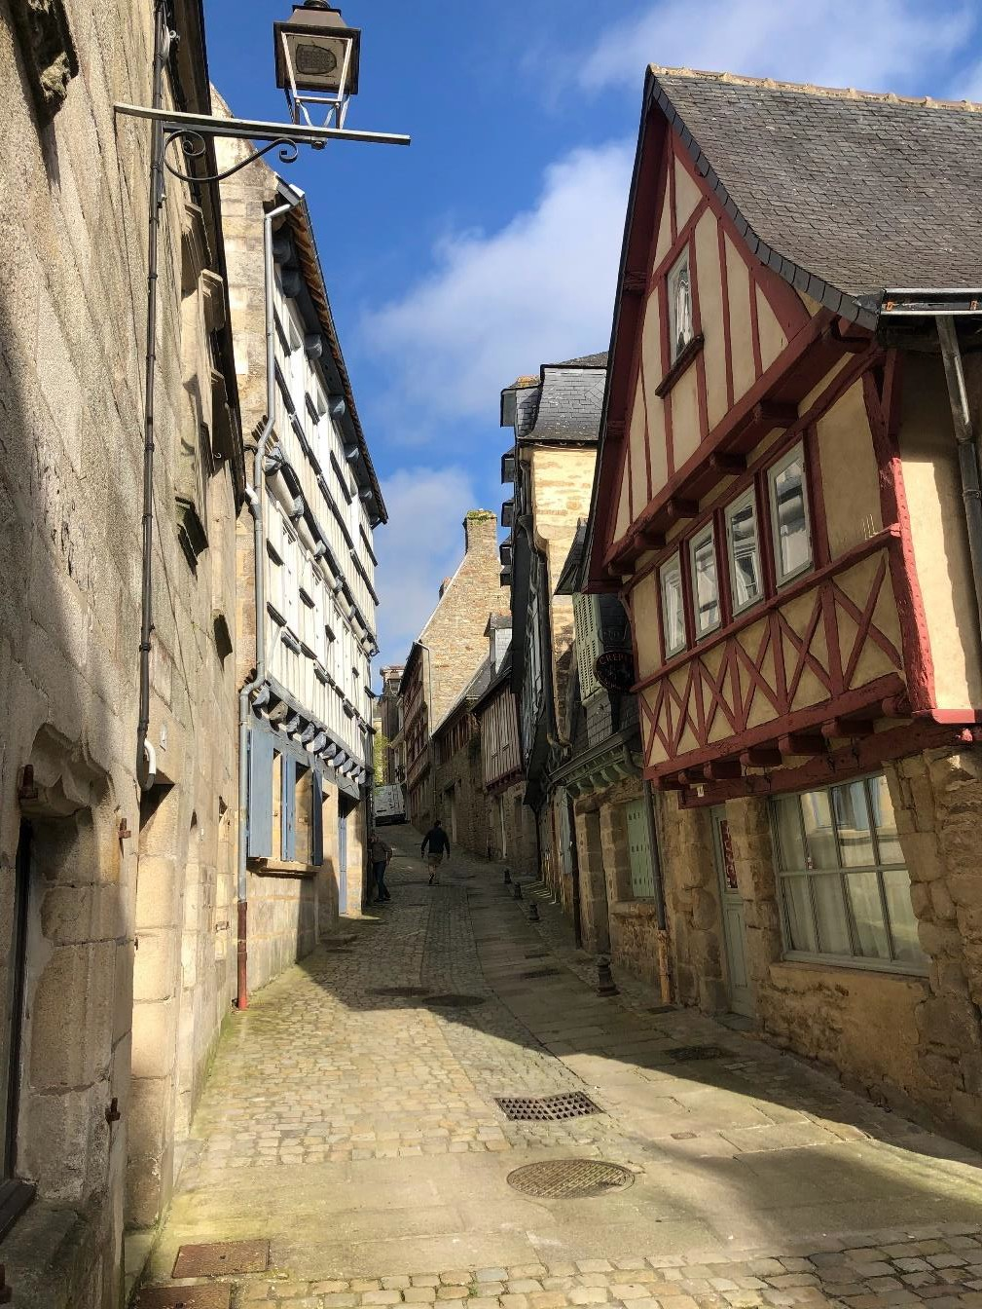
Les centre-ville anciens, denses et mitoyens

Slide 8
Histoire des réglementations thermiques
LA RT 1974, SUITE AU PREMIER CHOC PÉTROLIER
- bâtiments neufs d’habitation uniquement
- objectif de baisser de 25% la consommation énergétique des bâtiments (fine couche d’isolation et l’installation d’une régulation automatique des systèmes de chauffage)
LA RT 1982, SUITE AU SECOND CHOC PÉTROLIER
- objectif : réduction de 20% de la consommation d’énergie des bâtiments par rapport à la RT 1974.
LA RT 1988, EXTENSION AUX BÂTIMENTS TERTIAIRES
- exigences de performances minimales de l’enveloppe et des systèmes mis en place. La RT 1988 est étendue aux bâtiments non résidentiels.
LA RT 2005, PRISE EN COMPTE DU BIOCLIMATISME ET DES ÉNERGIES RENOUVELABLES
Cette réglementation reprend les bases de la RT2000, avec une augmentation des exigences de consommations et des gardes fous. La RT2005 vise une nouvelle baisse de 15% de la consommation énergétique des bâtiments neufs et des extensions.
LA RT 2012.
A quelques exceptions près, elle s’applique à tous les projets de constructions en France. Très exigeante, la RT2012 se base sur l’ancien label BBC (Bâtiment Basse Consommation). Globalement, l’exigence réglementaire a été divisée par trois entre 1974 et 2012.
LA RE 2020 : PRISE EN COMPTE DE L’ENERGIE ET DU BILAN CARBONE

Slide 9
Les enjeux actuels :
La lutte contre le réchauffement climatique à travers la réduction des émissions de GES le plus et le plus vite possible
L’adaptation au réchauffement climatique et notamment à l’augmentation des températures, au risque plus élevé d’inondations, à la sécheresse…

Slide 10
La stratégie nationale bas-carbone (SNBC) prévoit la neutralité carbone pour le secteur du bâtiment en 2050 et vise que tous les bâtiments soient en moyenne d’un niveau assimilable au label BBC soit 50 kWhep/(m²
de SHON.an) (kWhep : kWh d'énergie primaire, telle que définie par la RT 2012.
S’il y a un sujet qui met tout le monde d’accord, tous scenarii confondus (Ademe, Negawatt, RTE…), pourtant notre capacité à atteindre cet objectif et les moyens d’y parvenir n’ont pas été évalués scientifiquement :
L’efficacité ne se présume pas, elle s’évalue.

Slide 11
Quels enjeux de rénovation énergétique ?
Jean-Baptiste Raphanaud, ingénieur pour la performance énergétique réelle des bâtiments Co-fondateur de LHIRR

Slide 12
Quels enjeux de rénovation énergétique ? décarbonation ?
Jean-Baptiste Raphanaud, ingénieur pour la performance énergétique réelle des bâtiments Co-fondateur de LHIRR

Slide 13
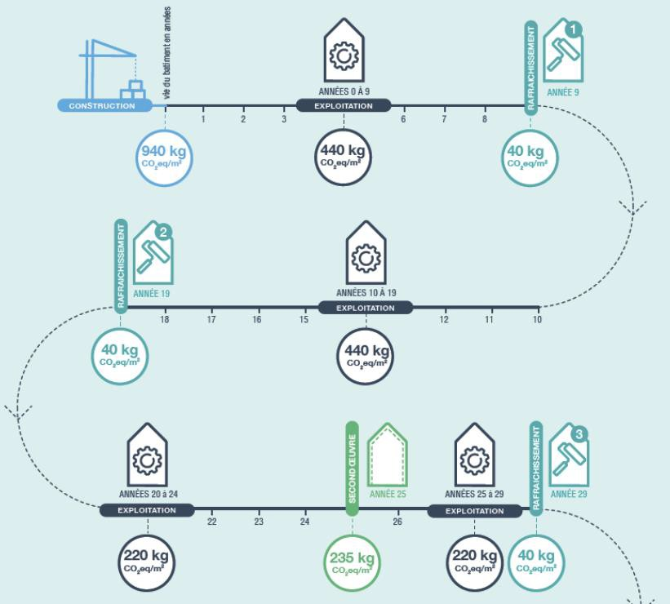
Le CO2 émis par les bâtiments Construction / Rénovation / Exploitation
Document OID

Slide 14
Le CO2 émis par les bâtiments Construction / Rénovation / Exploitation
3 600
kgCO2e/m²sdp en 50 ans
61%
Facture d'énergie en exploitation
44 kg CO2/m².an

Slide 15
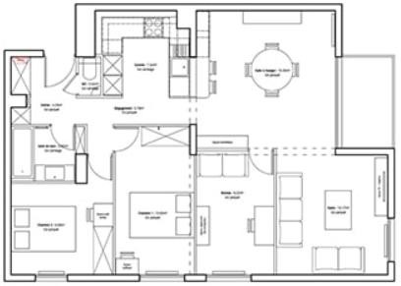
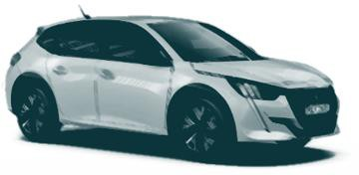
Le CO2 émis par les bâtiments
=
=
Appartement 90m² Energie = 44 kgCO2e/m².an
10 000 km/an Citadine thermique 0,1 kgCO2/km
Aller-Retour Paris-Séville en classe éco
4000 kgCO2e/an pour un
logement de 4 personnes.
1000 kgCO2e/an.personne
1000 kgCO2e/an.personne = moitié du budget carbone personnel en
2050
Décarboner les bâtiments existants est donc un levier aussi important que décarboner les déplacements.

Slide 16
Le CO2 émis par les bâtiments
en exploitation
72%
Chauffage
44
kgCO2e/m²sdp.an
13%
Eau chaude sanitaire
6%
Cuisson
8%
Tout le reste
16

Slide 17
Le CO2 émis par les bâtiments
en exploitation
72%
Chauffage
82%
44
kgCO2e/m²sdp.an
13%
Eau chaude sanitaire
des émissions de CO2 des bâtiments sont liés aux énergies fossiles (gaz, fioul) brûlées dans le bâtiment pour la chaleur (chauffage, ECS) ou la cuisson.
6%
Cuisson
8%
Tout le reste
Les usages électriques (éclairage, électroménager, etc) sont très peu émetteurs de CO2. (En France !)
17

Slide 18
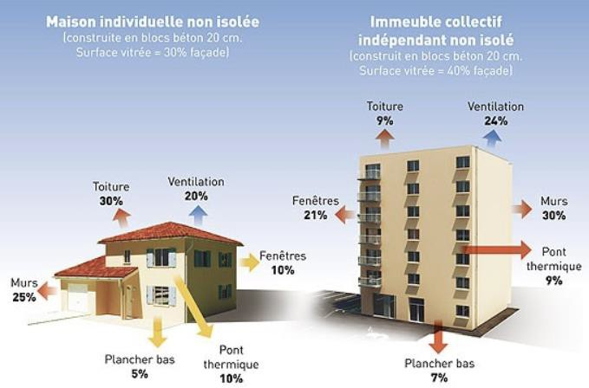
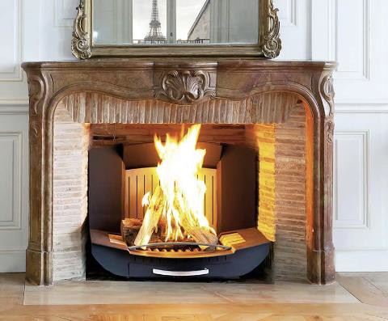
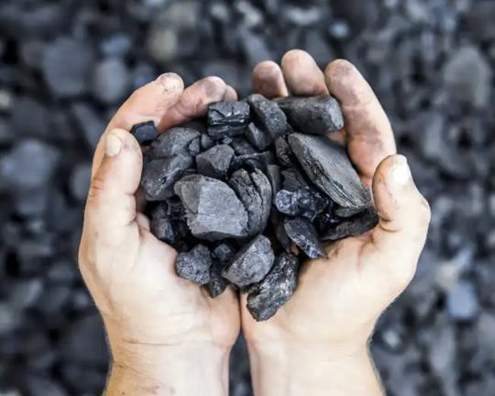
Mener la réflexion de bout en bout
1. Réduire le besoin
2. Améliorer
l’efficience
2. Choisir la
bonne source d’énergie
18

Slide 19
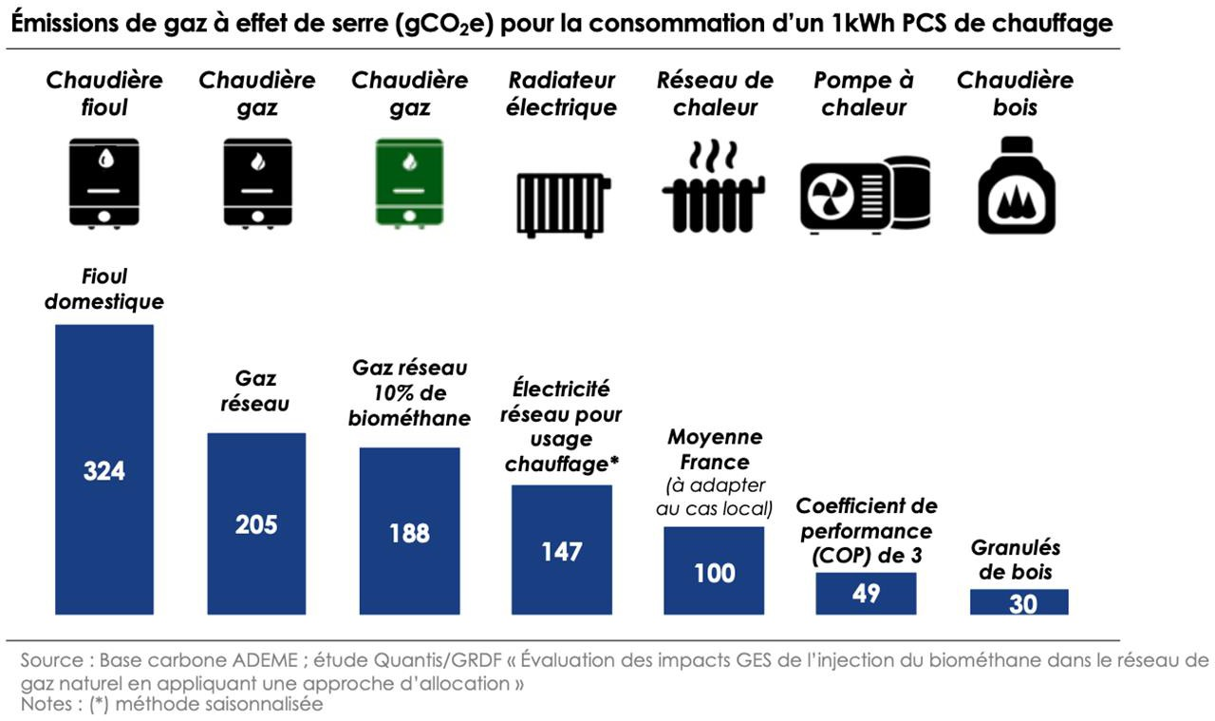
82
%
Toutes les productions de ne se valent pas
des émissions de CO2 des bâtiments sont liés aux énergies fossiles (gaz, fioul) brûlées dans le bâtiment.

Slide 20
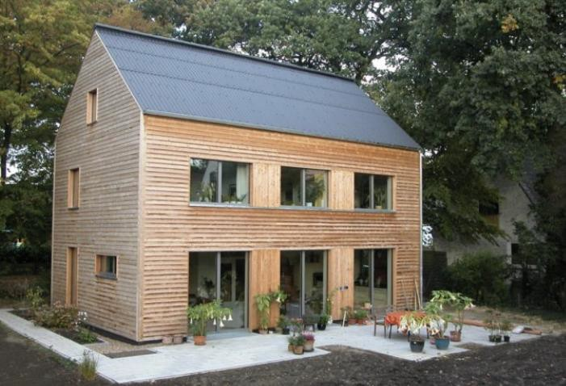
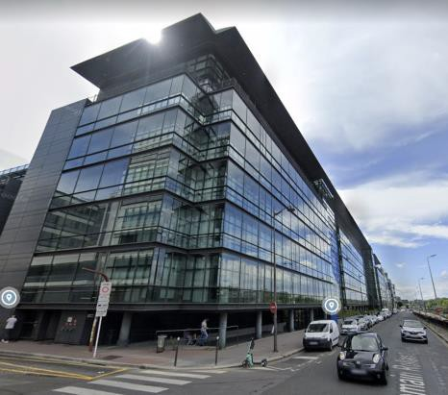
Le problème du CO2e émis par la consommation électrique des bâtiments
Maison Passivhaus 50kWh/m².an
(26 kWh/m² de chauffage au gaz)
Immeuble années 2000
180 kWh/m².an tout électrique
Electricité Allemagne 461 gCO2/kWh
Electricité France 66 gCO2/kWh
18 kgCO2e/m².an
11 kgCO2e/m².an
18

Slide 21
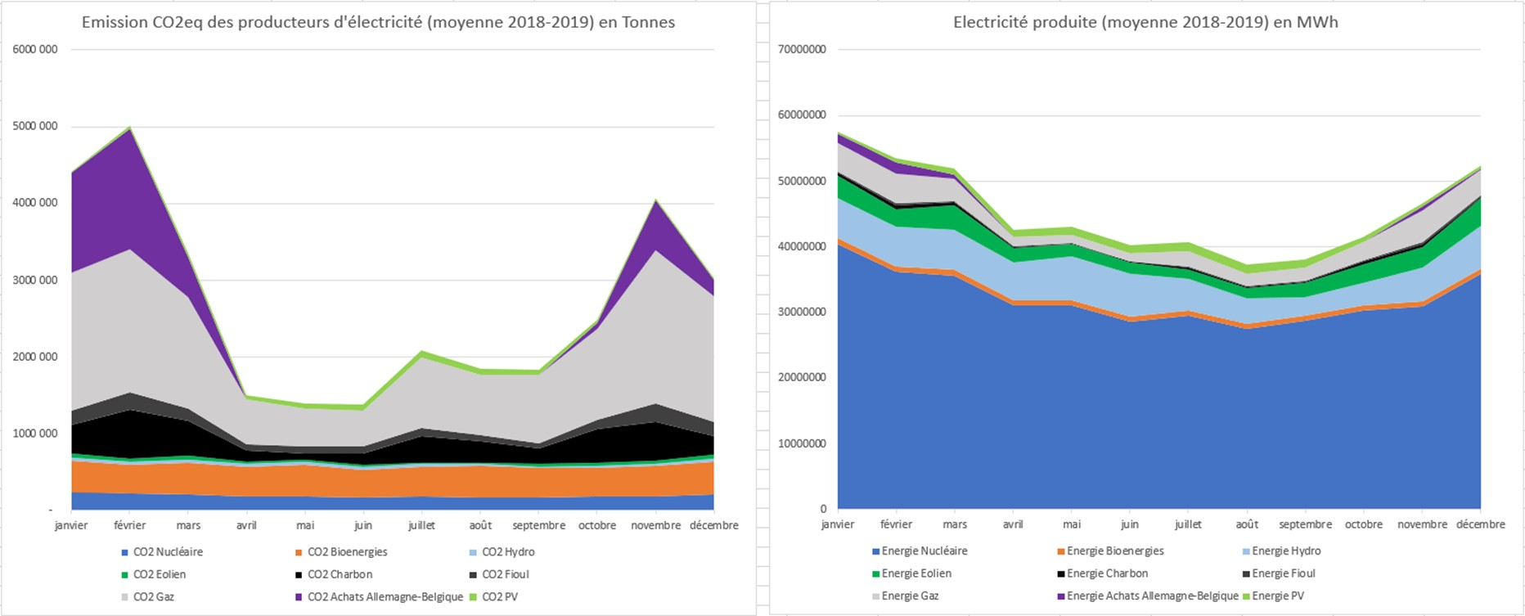
Le problème du CO2e émis par la consommation électrique des bâtiments

Slide 22
L’avenir des Thermopompes (PAC)
Est-ce réellement performant, même sur des bâtiments moyennement isolés ?
Fonctionnent-elles en plein hiver ? N’est-ce pas une fausse solution ?
Est-ce vraiment adapté à tous les contextes ?

Slide 23
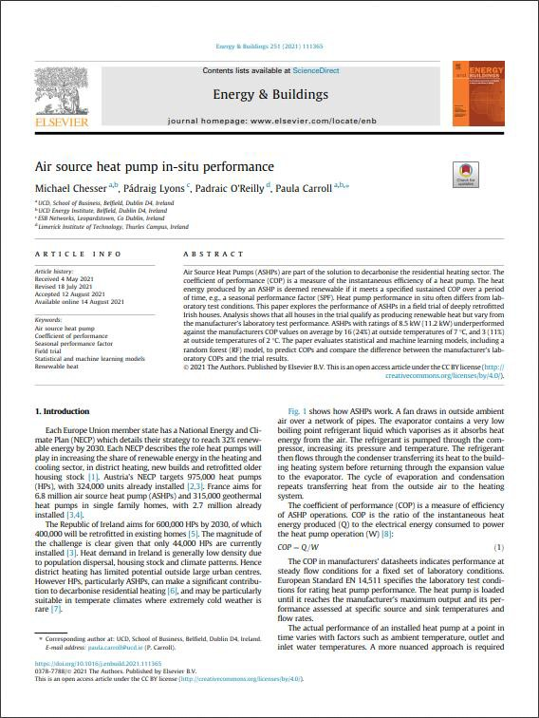
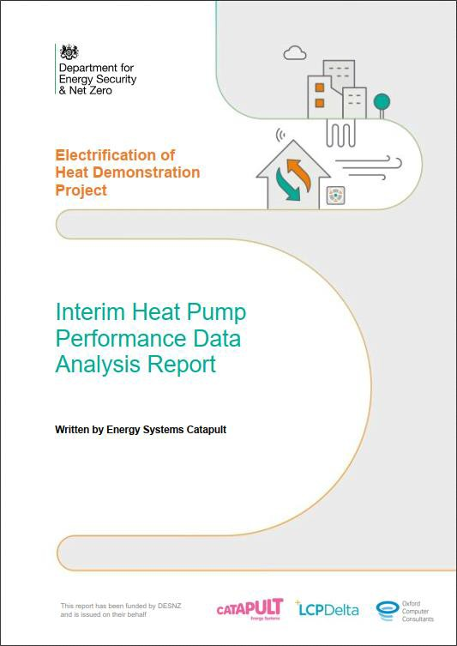
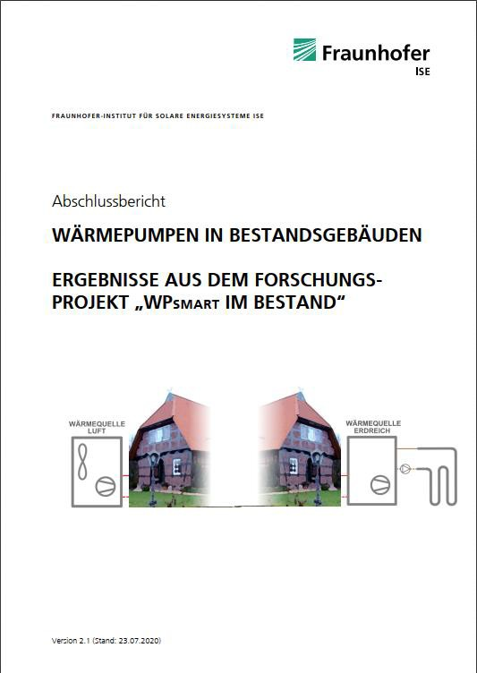
L’avenir des Thermopompes (PAC)
Est-ce réellement performant, même sur des bâtiments moyennement isolés ?
Irlande Août 2021
12 installations
Royaume-Uni Mars 2023
742 installations
Norvège Mars 2015
15 installations
Allemagne Juillet 2020
56 installations

Slide 24
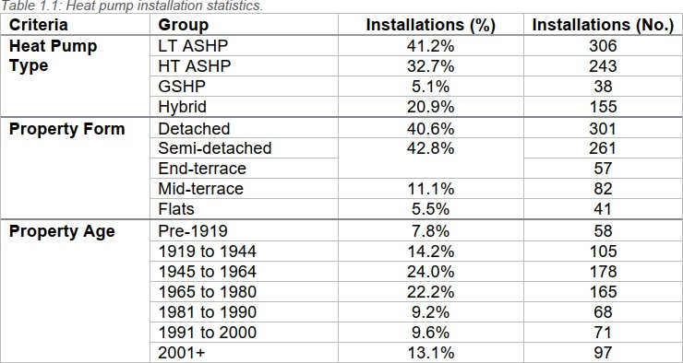
L’avenir des Thermopompes (PAC)
Est-ce réellement performant, même sur des bâtiments moyennement isolés ?
+0,4 point de COP saisonnier (SPF - Seasonal Performance Factor) entre les deux campagnes de mesures
(2017 > 2022)

Slide 25
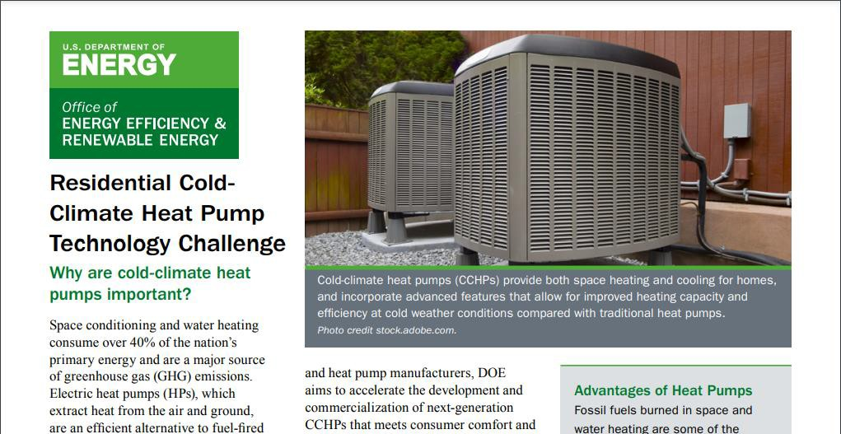
L’avenir des Thermopompes (PAC)
Fonctionnent-elles en plein hiver ?
Même pour une eau à 80°C par -20°C extérieur, le COP reste supérieur à 1,7.
Etats-Unis
Concours entre industriels en cours pour des PAC fonctionnant par
-30°C avec un COP>2

Slide 26
L’avenir des Thermopompes (PAC)
N’est-ce pas une fausse solution ?
PRG – Pouvoir de Réchauffement Global Référence: IPCC AR4, sur 100 ans
Ammoniac – PRG = 0 CO2 – PRG = 1
Propane (R290)
PRG = 3
R1234yf
PRG = 4 (mais PFAS)
R32
PRG = 675
Directive « F-Gas » Interdiction des fluides PRG>150 à terme
R410A (blend 32/125)
PRG = 2088

Slide 27
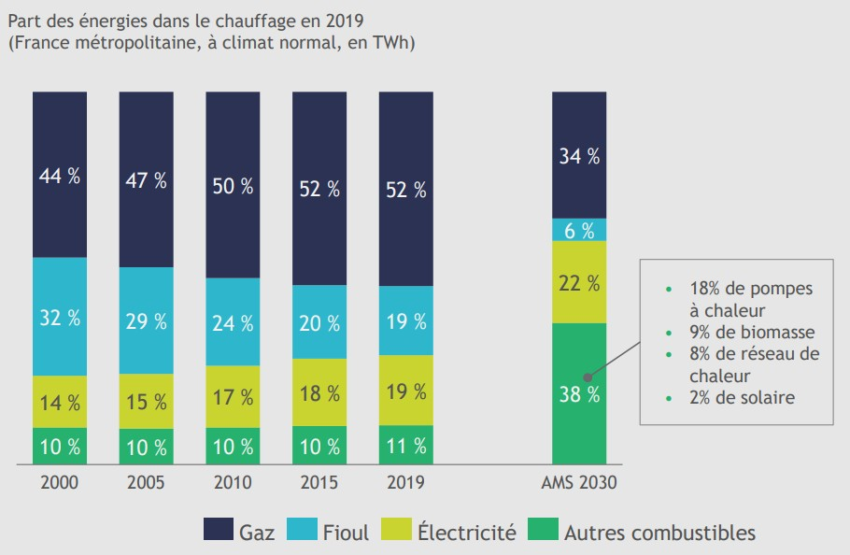
L’avenir des Thermopompes (PAC)
Est-ce vraiment adapté à tous les contextes ?
Contraintes: poids, encombrement, bruit, impact visuel.
Peu adapté à la ville dense > Réseaux de chaleur.
Rapport BCG pour le gouvernement, 2021

Slide 28
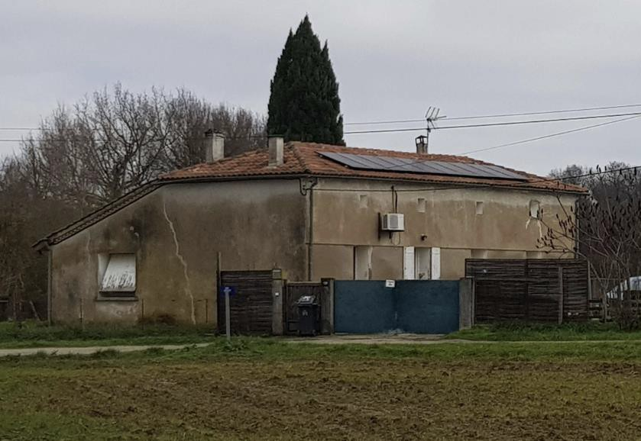
Changer notre manière de penser

Slide 30
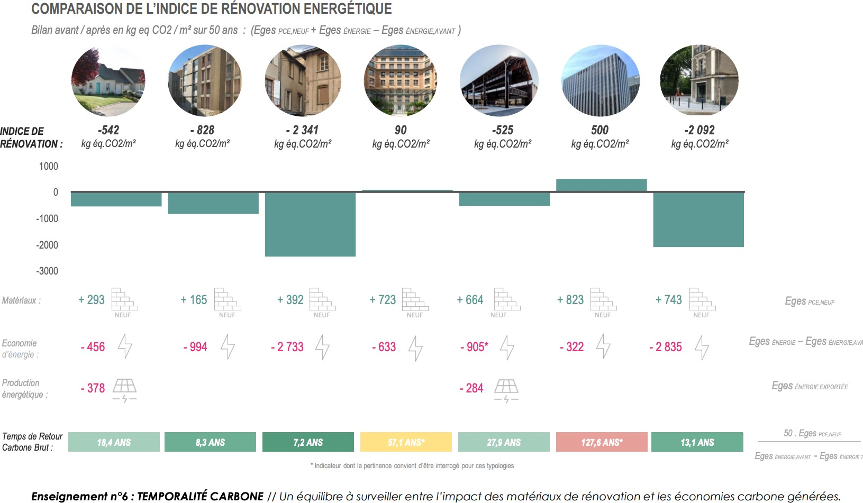

Slide 31
Faut-il aller vers une massification de la réhabilitation ?

Slide 32
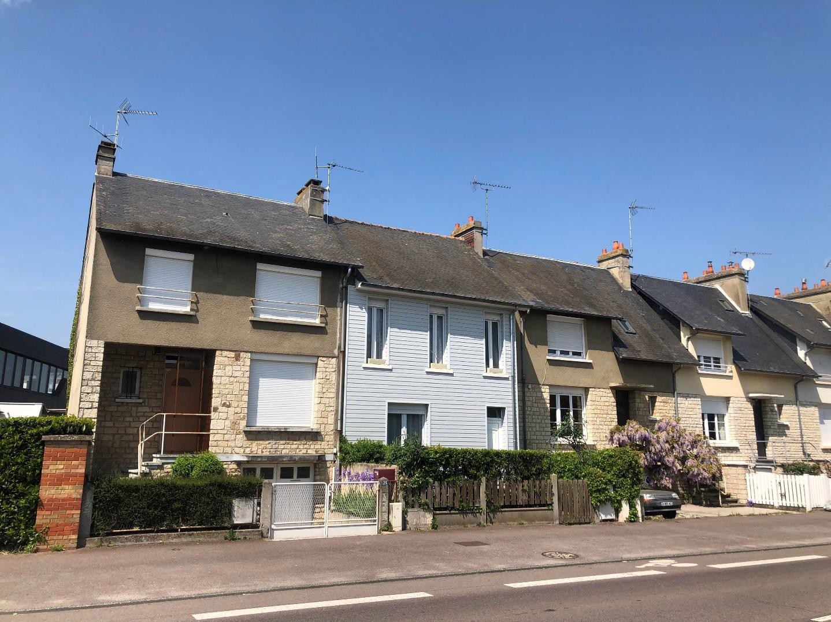
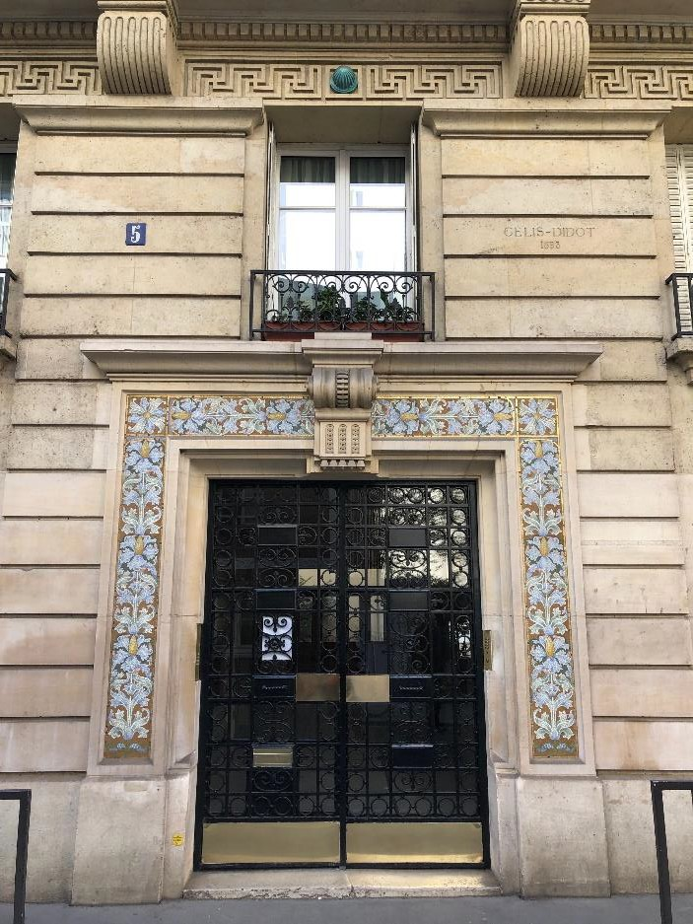
L’architecture est une expression de la culture : La création architecturale, la qualité des constructions, leur insertion harmonieuse dans le milieu environnant, le respect des paysages naturels ou urbains ainsi que du patrimoine sont d’intérêt public.
Préambule de la loi sur l’architecture du 3 janvier 1977

Slide 33
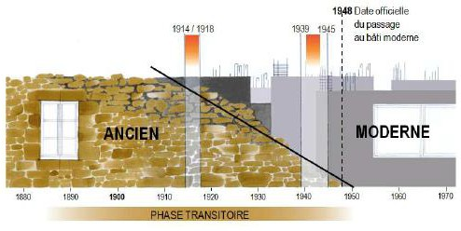
Figure 1 de la Charte du CREBA

Slide 34
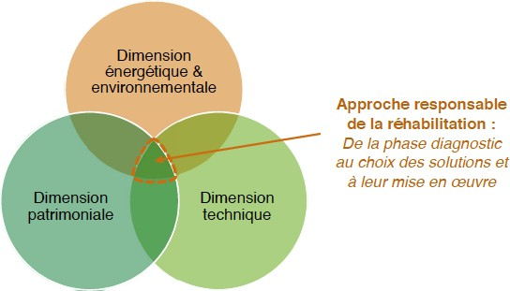
L’approche responsable de la réhabilitation
Figure 4 de la Charte du CREBA

Slide 35
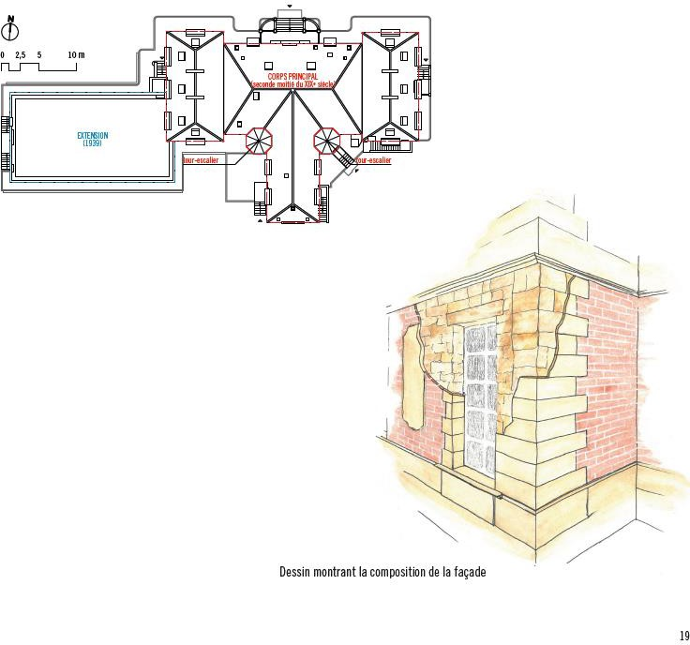
Le diagnostic
Pour réhabiliter un bâtiment il faut d’abord savoir l’analyser et le comprendre :
Le diagnostic et sa méthode d’analyse
analyse historique
état sanitaire,
critique d’authenticité,
analyse architecturale, technique, thermique, sondage
lecture du bâti ancien, la datation
Le relevé (son importance, les méthodes)

Slide 36
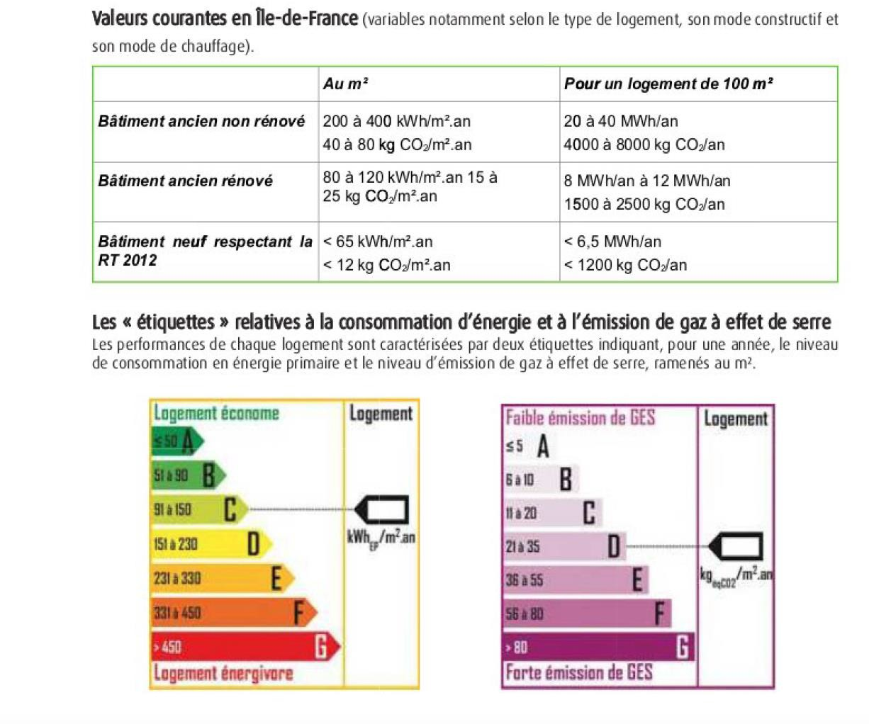
Le DPE

Slide 38
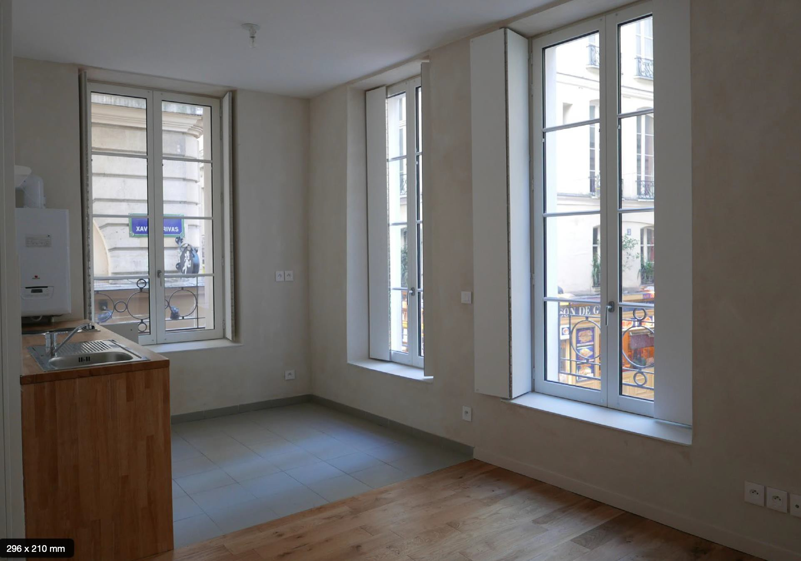
2- La Huchette
36

Slide 39
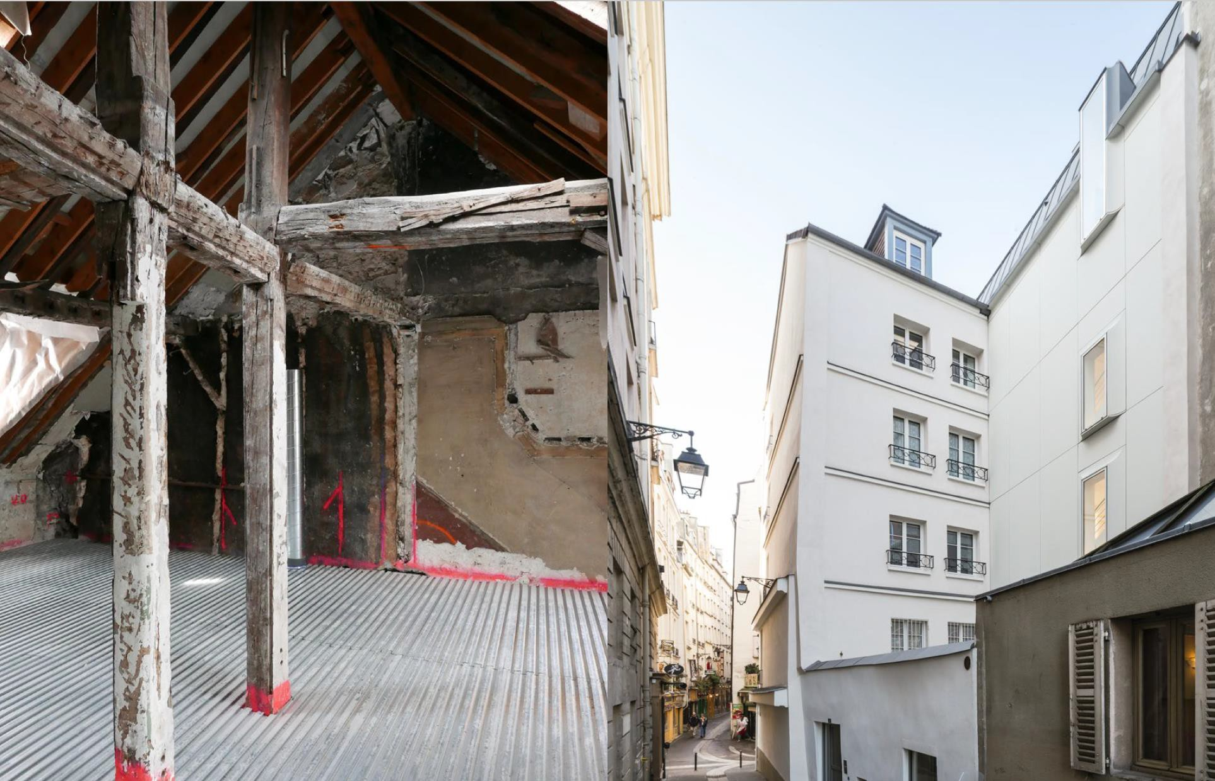

Slide 40
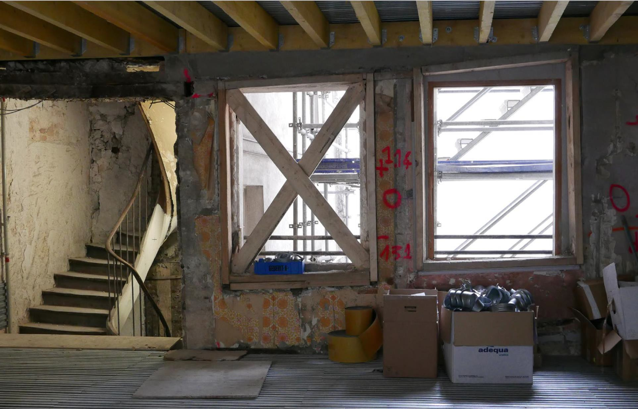

Slide 41
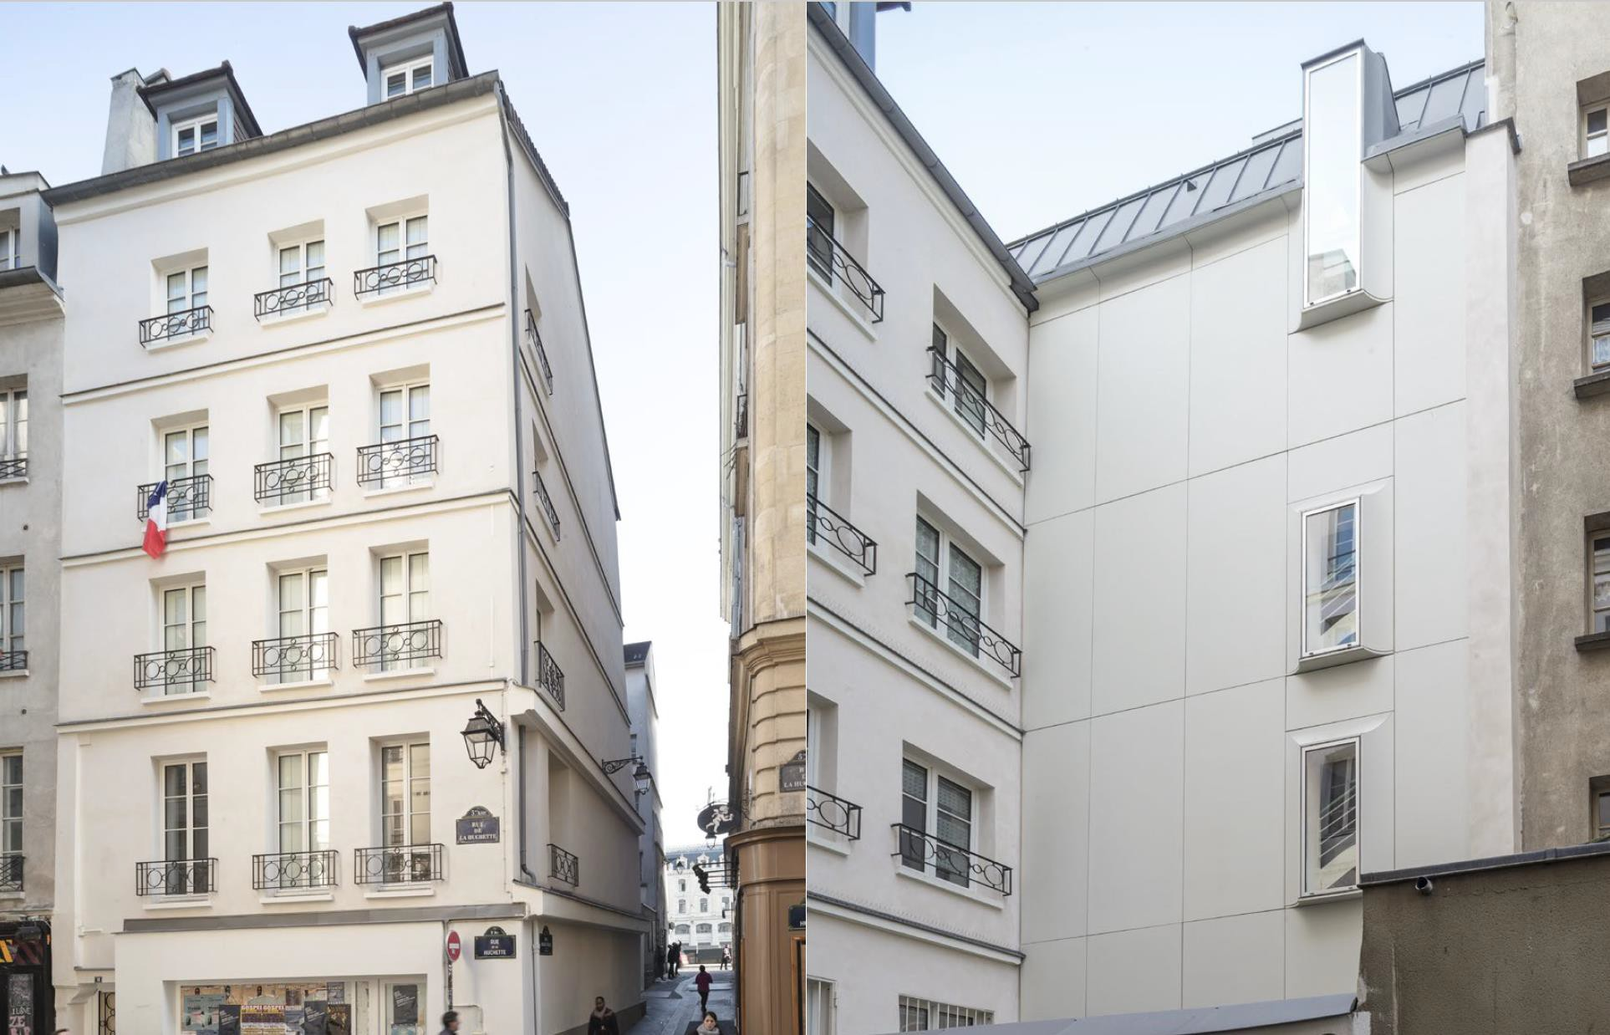

Slide 42
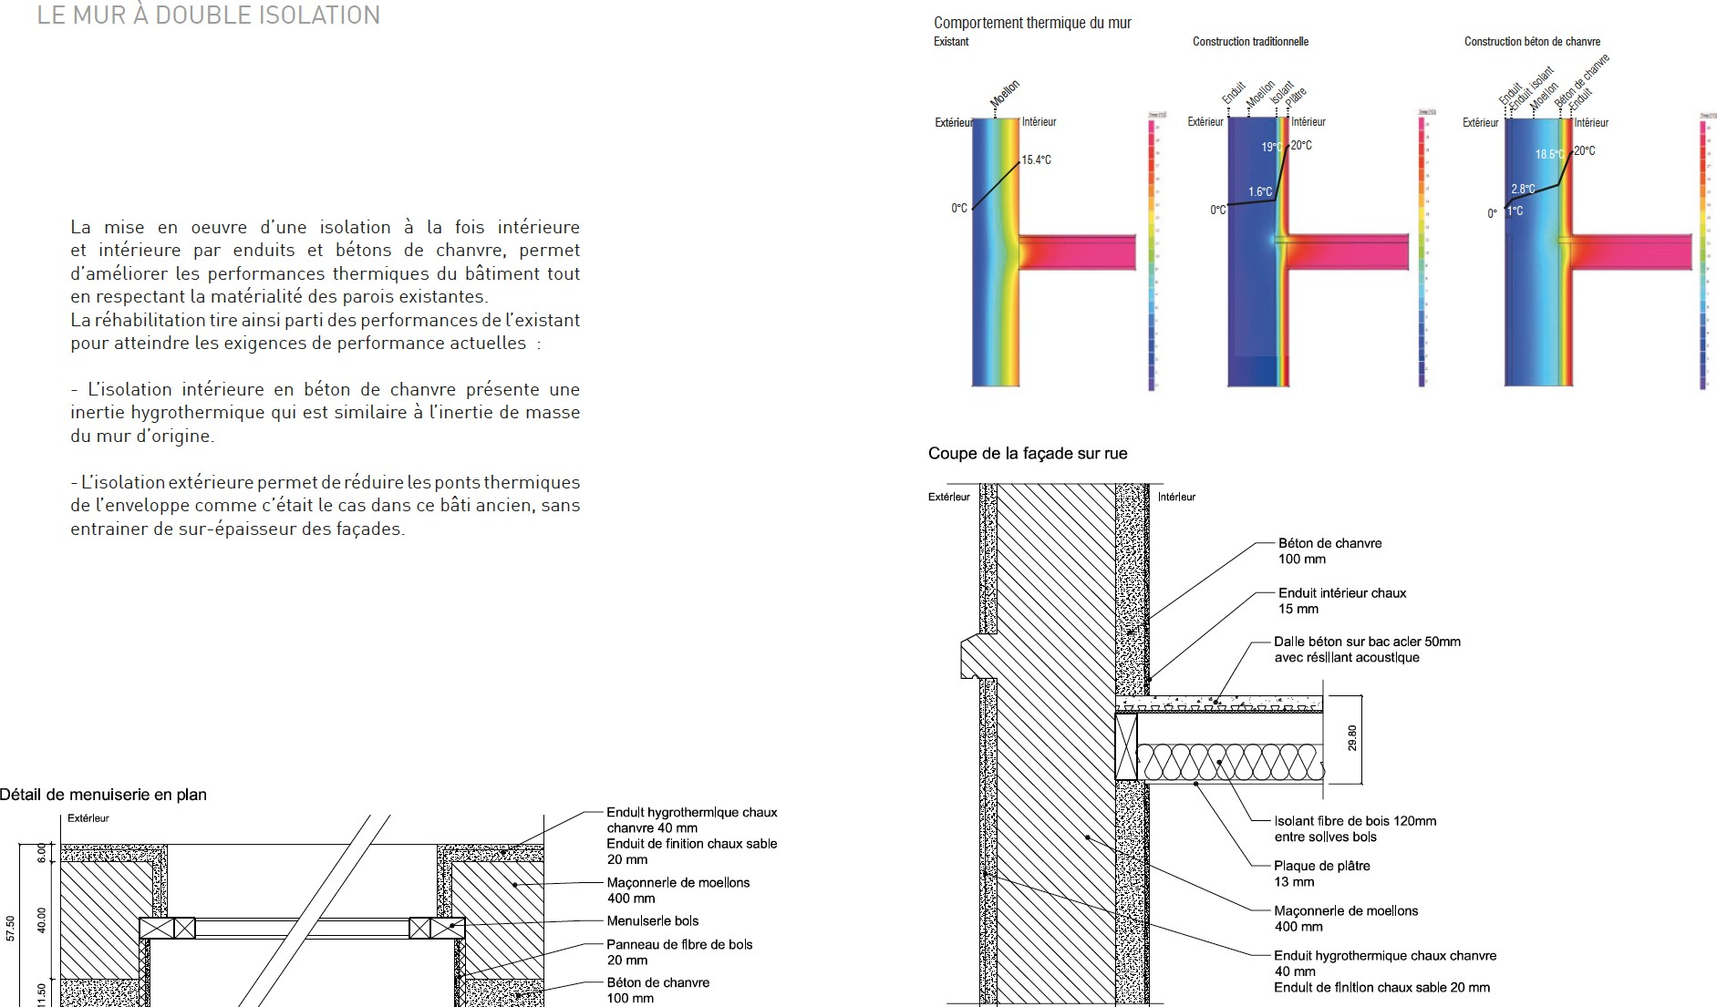

Slide 43
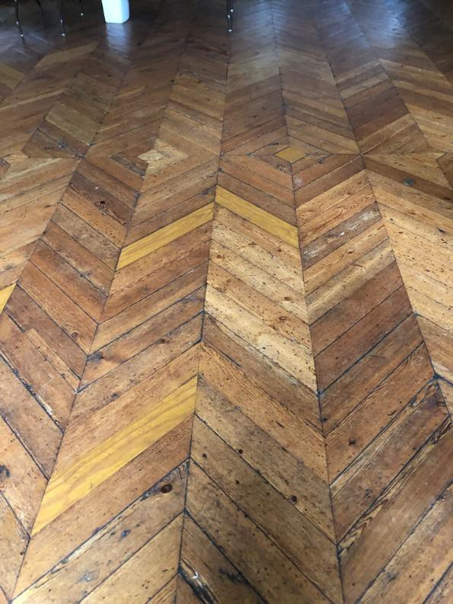
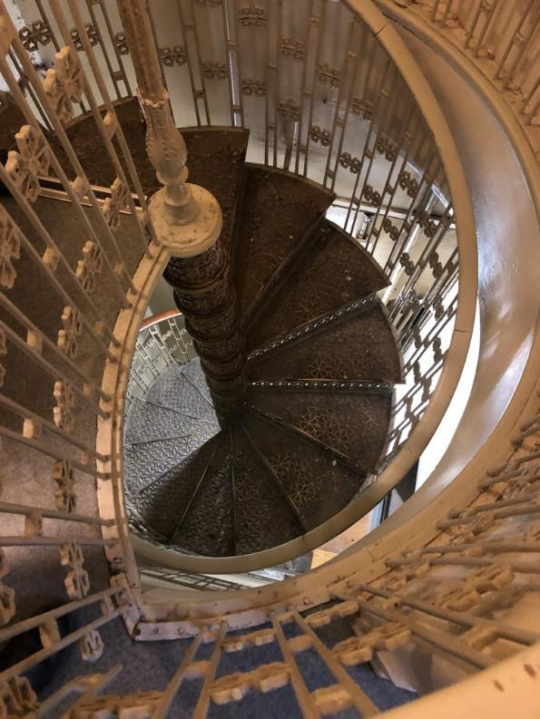
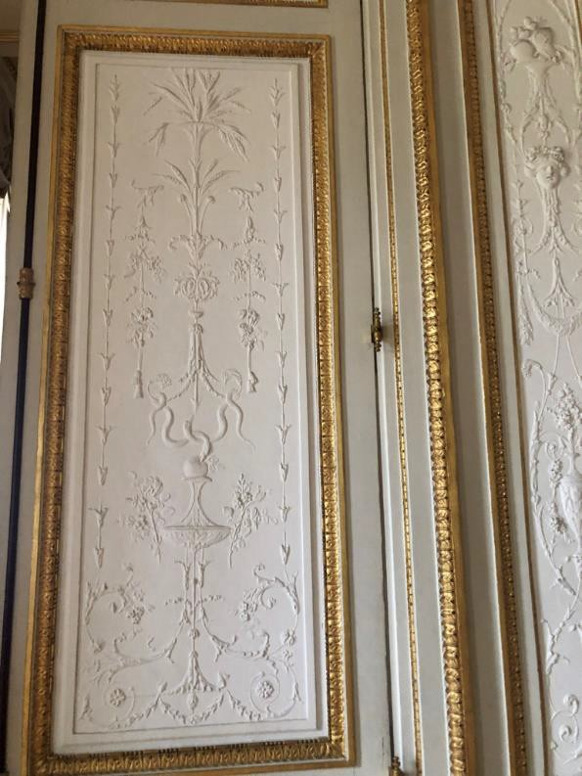
La réhabilitation des intérieurs

Slide 44
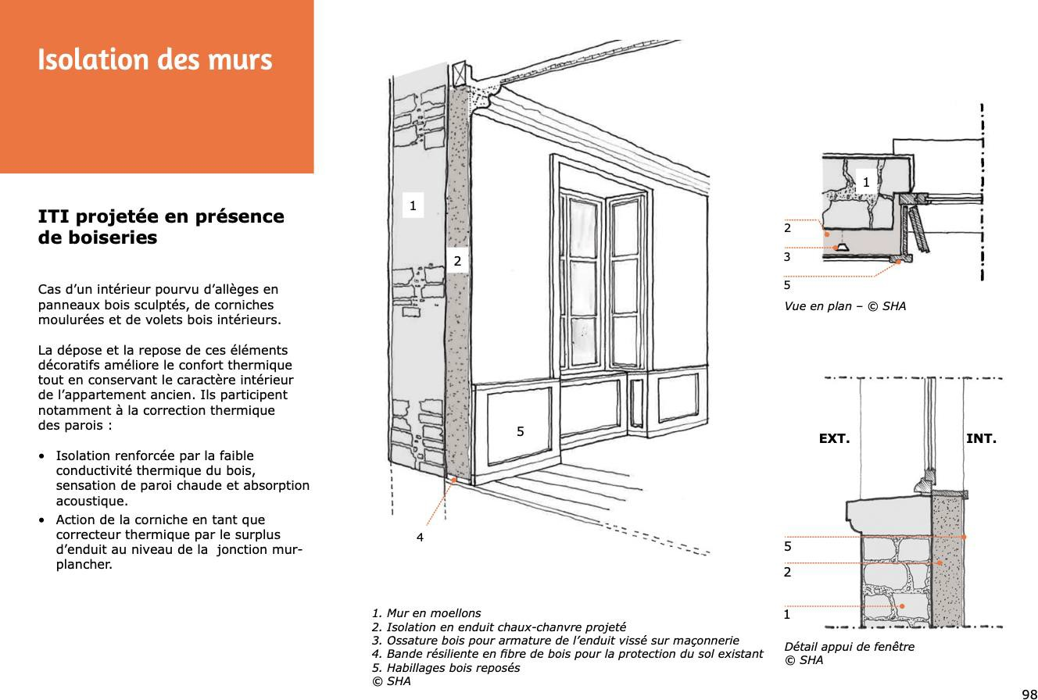
Page du Guide issu du programme « adapter le
bati ancien aux enjeux climatiques_Ajena

Slide 45
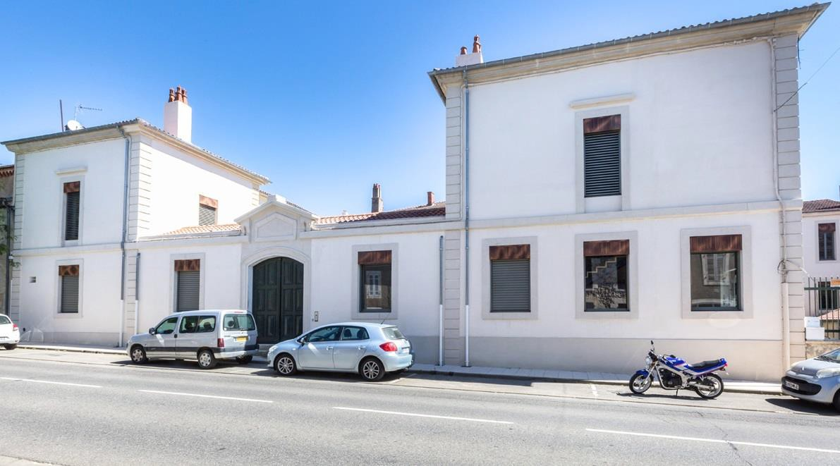
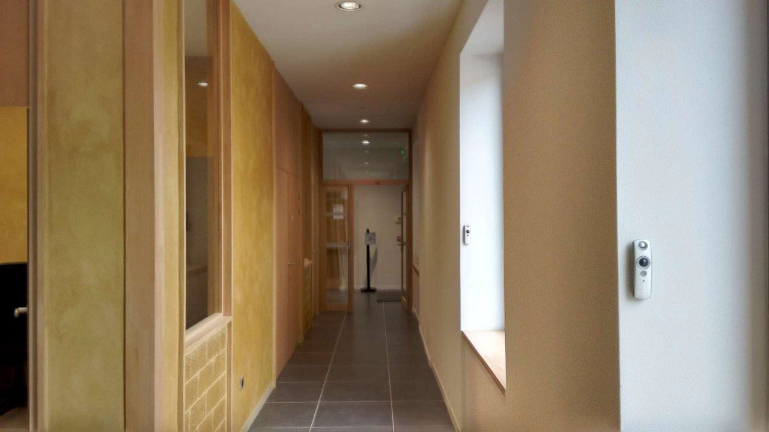
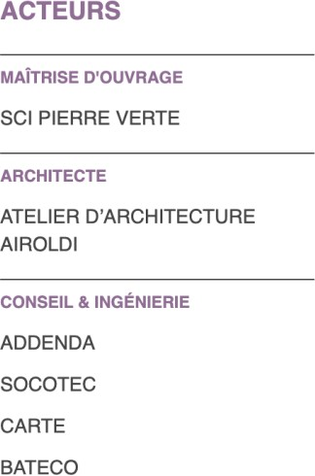
La Pierre Verte

Slide 46
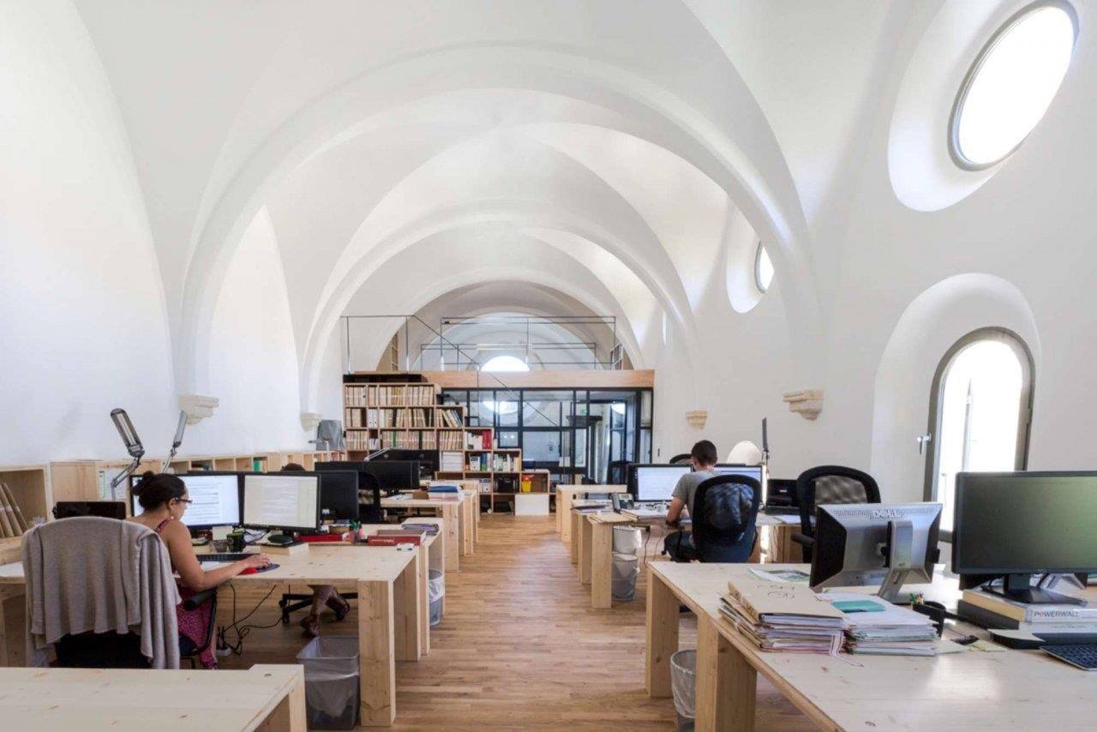
Crédits : DR

Slide 47
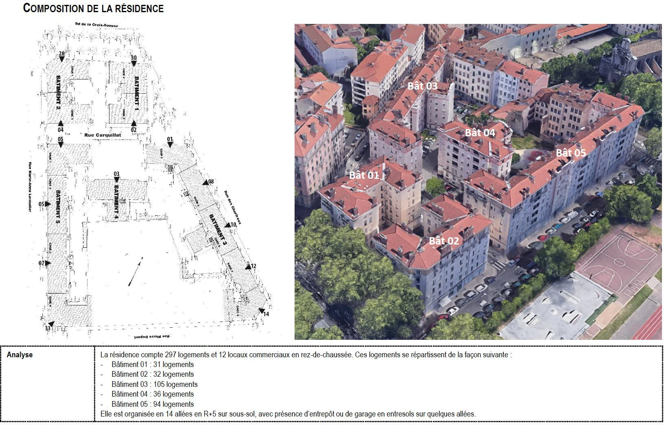
Label expérimental Effinergie Patrimoine Projet labelisé : Le clos Jouve

Slide 48
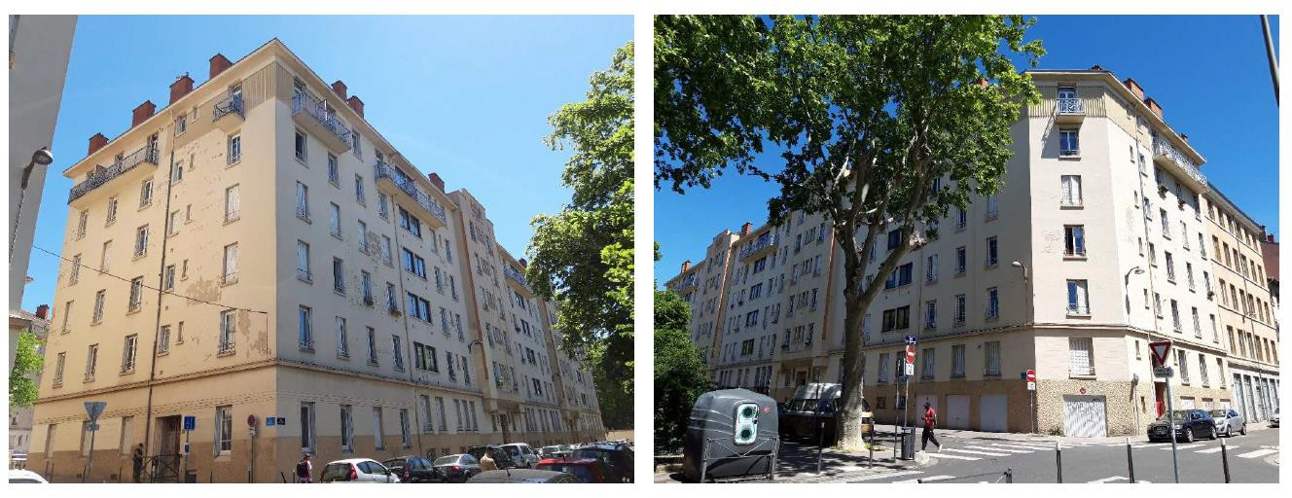

Slide 49
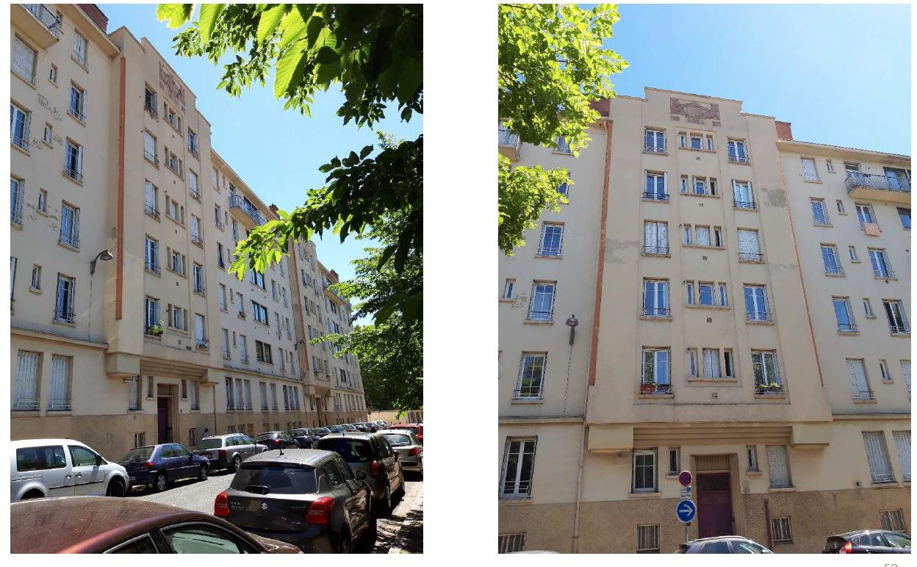

Slide 50
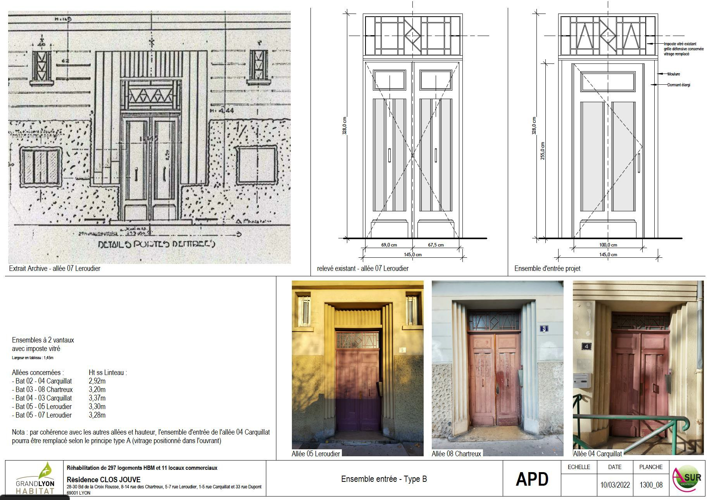
L’impact de la norme

Slide 51
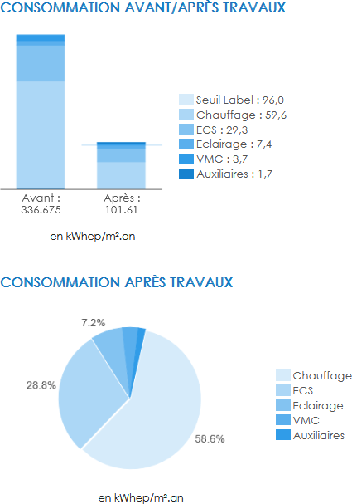
Résidence Clos Jouve – Lyon (69)
Comprendre le projet
Le volet énergie.
Sur les 5 bâtiments moyenne : 95,38 kWh/m².an

Slide 52
L’urgence climatique pour le bâti
la formation des acteurs
- aux enjeux climatiques
- À l’intervention sur l’existant

Slide 53
Conserver / redévelopper
les compétences

Slide 54
Décarboner la fabrication

Slide 55
L’entretien : inscrire le bâtiment dans la durabilité

Slide 56
Les matériaux et le réemploi

Slide 57
Le centre-ville ancien, l’éco-quartier de demain

